Slide 1


Slide 2
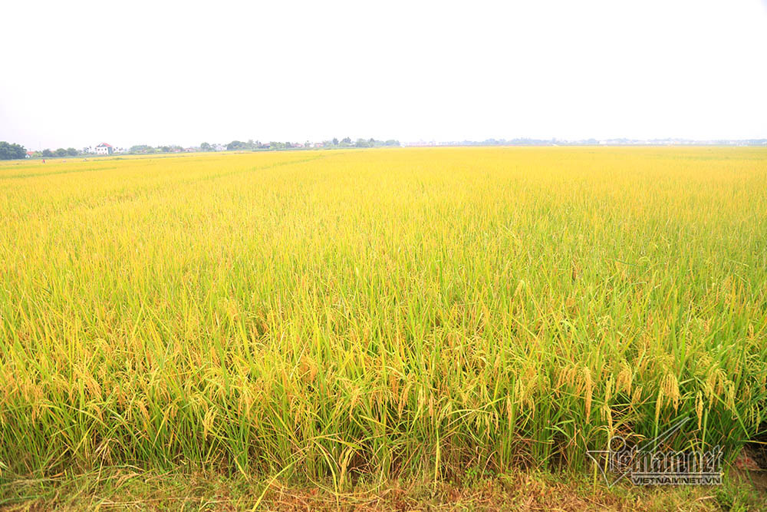
CHÀO MỪNG ĐẾN DỰ BUỔI HỌC
BÀI 7 : HẠT THÓC ( TIẾT 2)
Giáo sinh :
Lớp 2/1

Slide 3
HẠT THÓC
Tôi chỉ là hạt thóc Sinh ra trên cánh đồng Giấu trong mình câu chuyện Một cuộc đời bão dông.
Tôi ngậm ánh nắng sớm Tôi uống giọt sương mai Tôi sống qua bão lũ Tôi chịu nhiều thiên tai.
Dẫu hình hài bé nhỏ Tôi trải cả bốn mùa Dẫu bây giờ bình dị Tôi có từ ngàn xưa.
Tôi chỉ là hạt thóc Không biết hát biết cười Nhưng tôi luôn có ích Vì nuôi sống con người.
Tác giả: Ngô Hoài Chung.

Slide 4

TRẢ LỜI CÂU HỎI

Slide 5

Câu 1 : Hạt thóc sinh ra từ đâu ?
=> Hạt thóc được sinh ra trên cánh đồng.
Câu 2 : Những câu thơ nào cho thấy hạt thóc trải qua nhiều khó khăn ?
=> Tôi sống qua bão lũ
Tôi chịu nhiều thiên tai

Slide 6
Câu 3 : Hạt thóc quý giá như thế nào với con người ?
=> Nó nuôi sống con người
Câu 4 :Em thích nhất câu thơ nào ? Vì sao ?

Slide 7
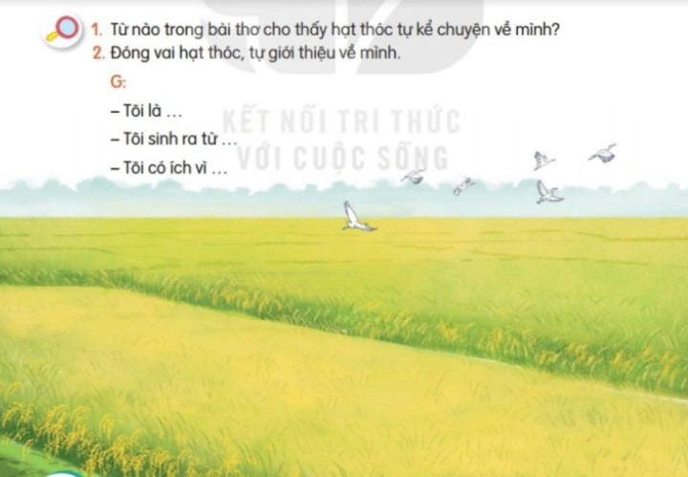

Slide 8

VẬN DỤNG THỰC TIỄN

Slide 9

Qua bài học này các em đã rút ra được điều gì ?
“Bài học cho chúng ta biết được là hạt thóc phải trải qua bao khó khăn vất vả mới trở thành hạt thóc nuôi sống con người , cho nên chúng ta cần phải trân trọng và không lãng phí thóc gạo.”

Slide 10


